Slide 1

탄소세 계산 내역서
Sample
2025
Tel : 010-5398-0584

Slide 2
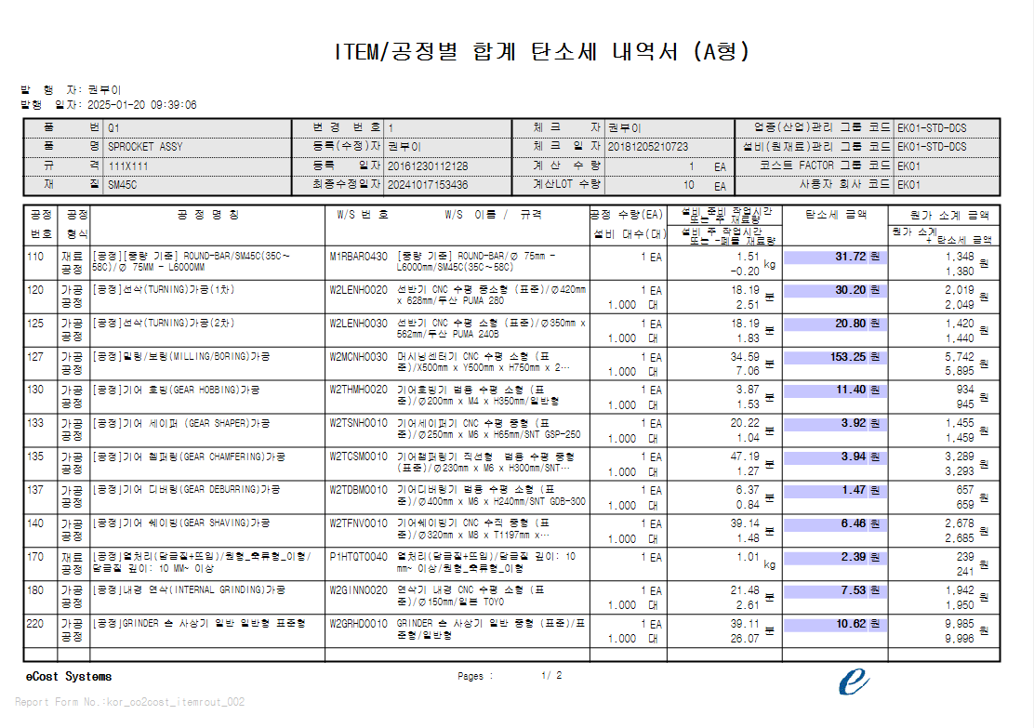

Slide 3
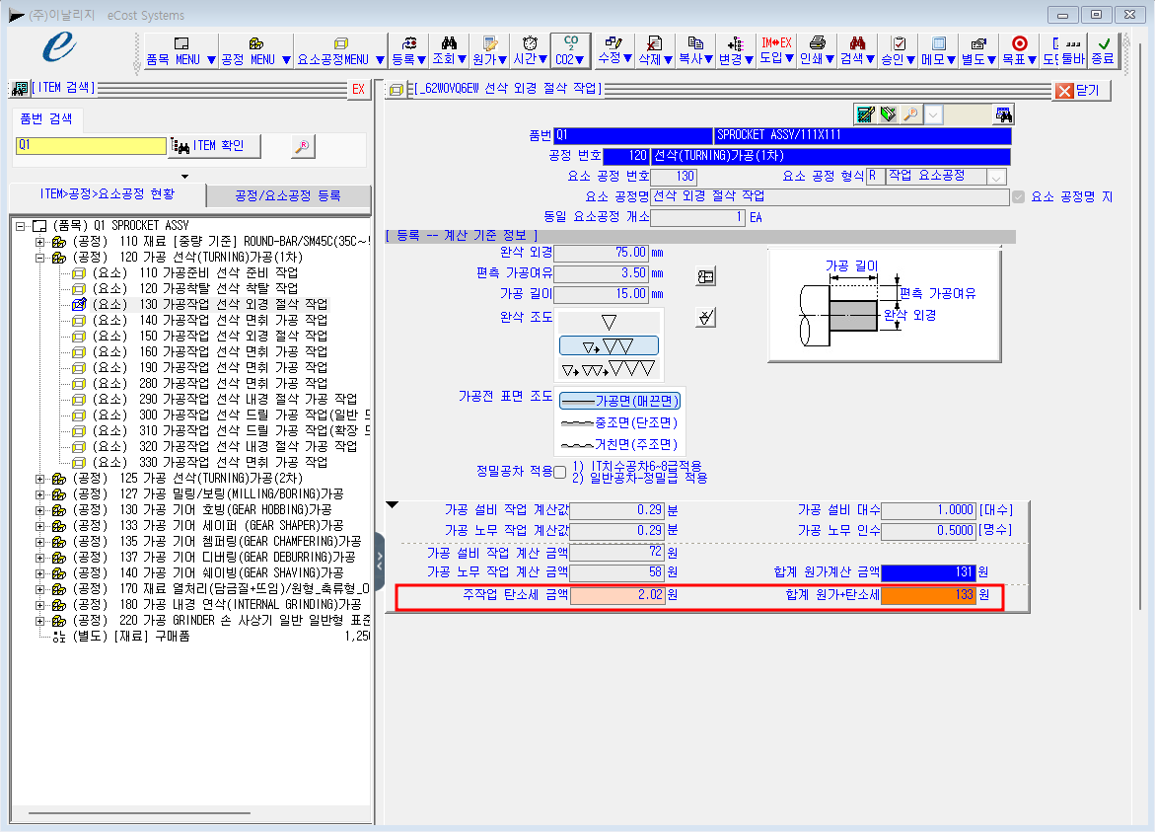

Slide 4
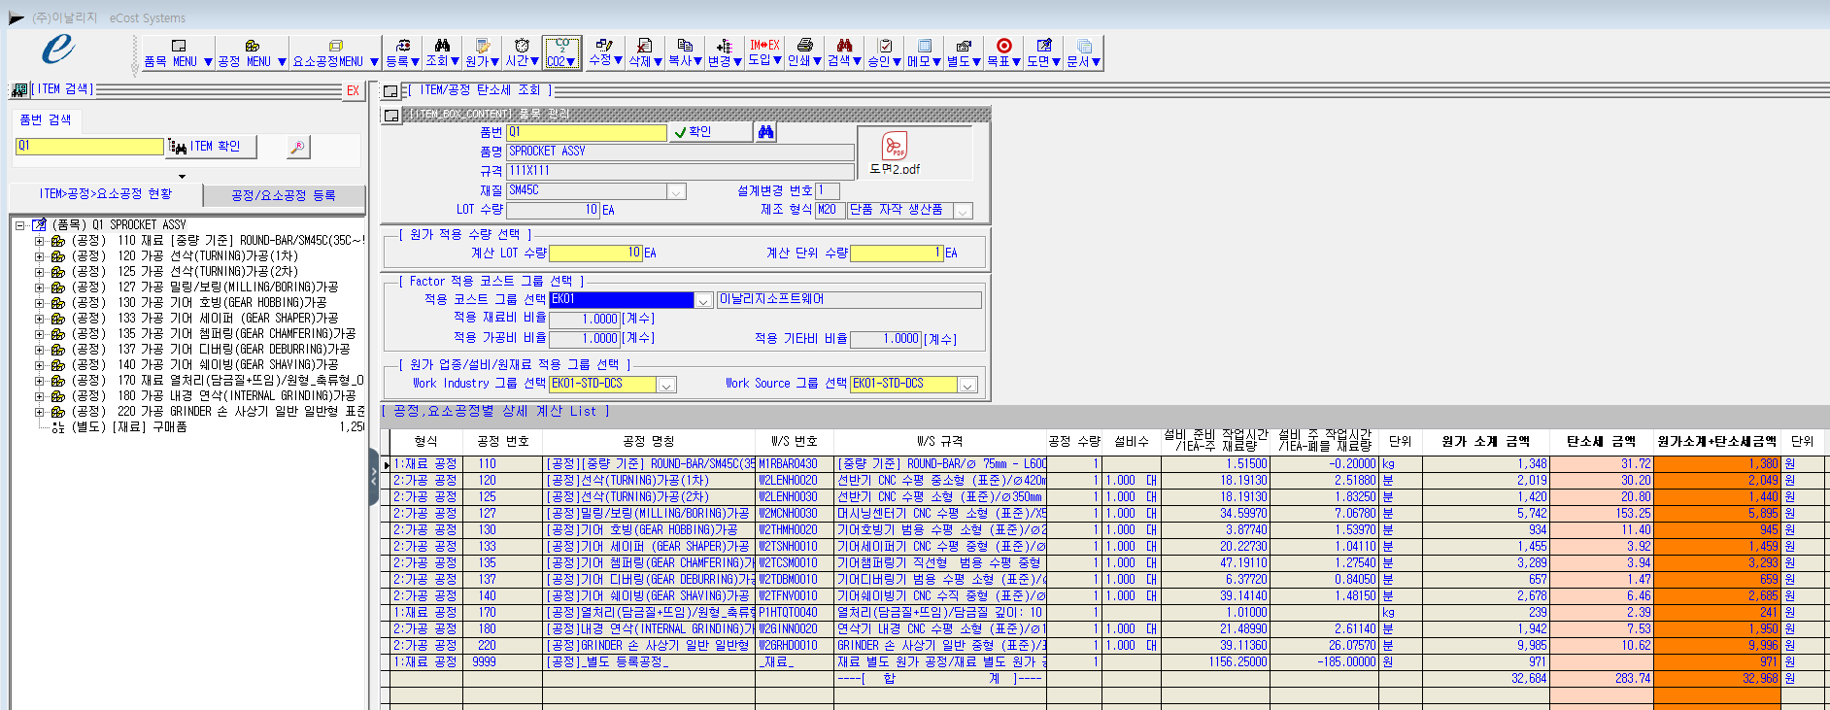
본 탄소세 계산 솔루션에 관심있으신 분은
Tel : 010-5398-0584
연락 주세요.

